Slide 1

Cote
Cote de rendement au collégial (CRC)

Slide 2
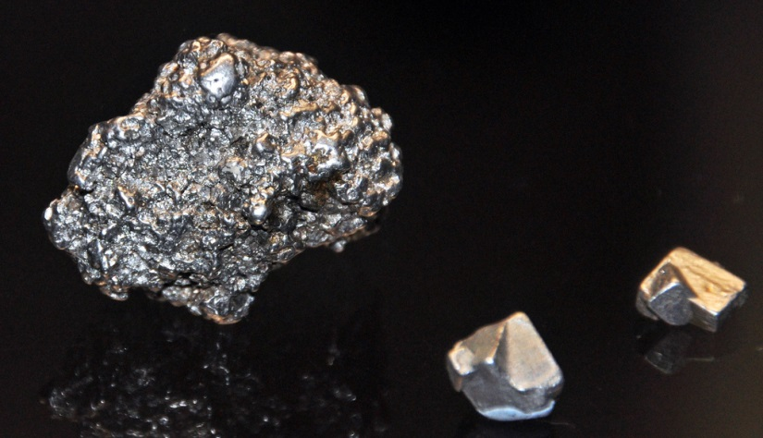

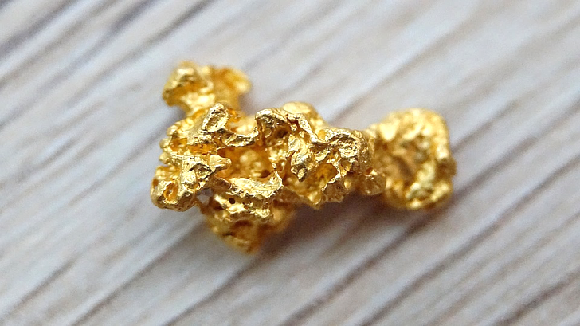
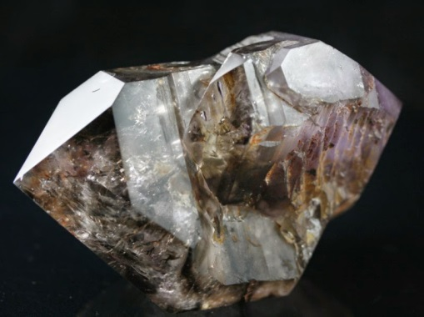
Un parallèle avec la science
Lequel de ces objets aurait la plus grande valeur selon vous?

Slide 3

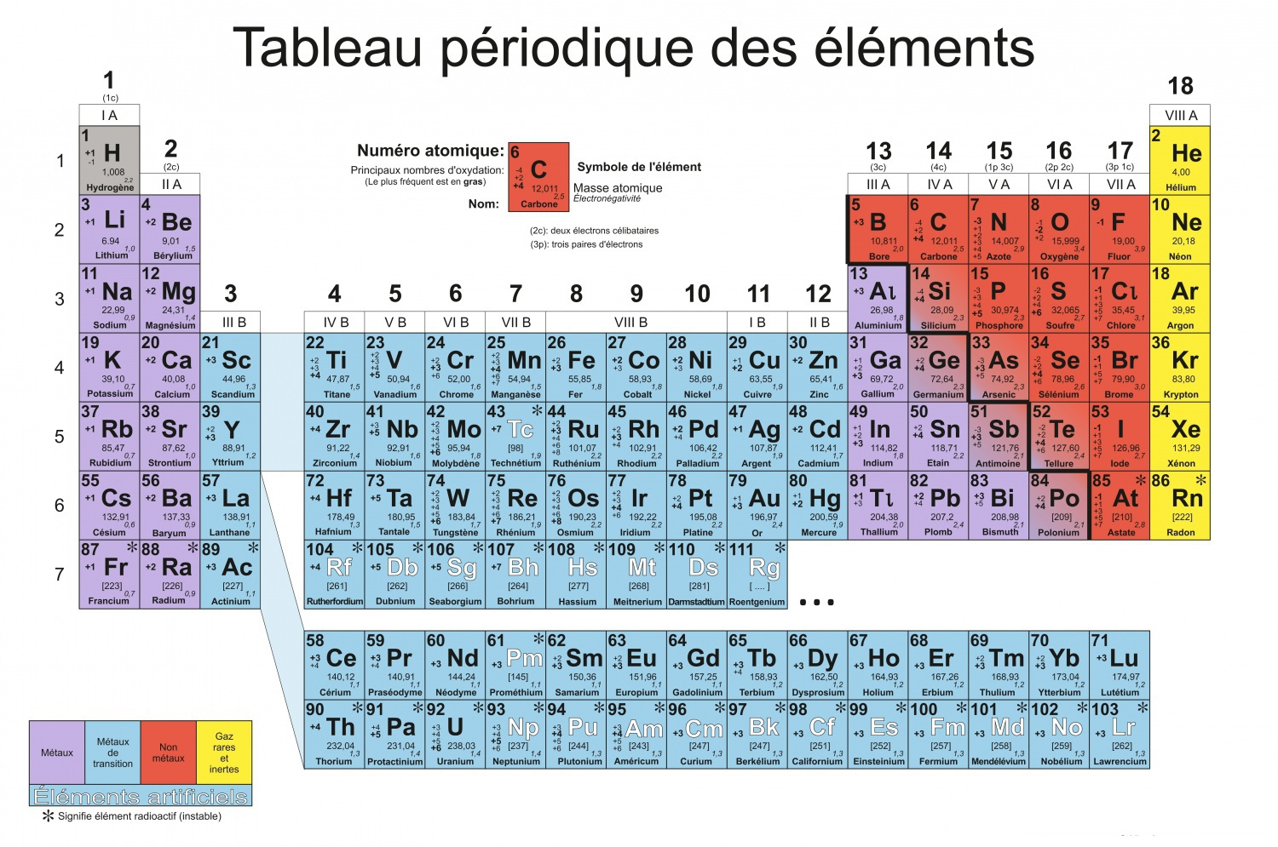

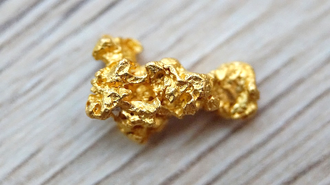

… comment les identifier?
masse
alliage
volume
densité
dureté
pureté
chaleur massique

Slide 4
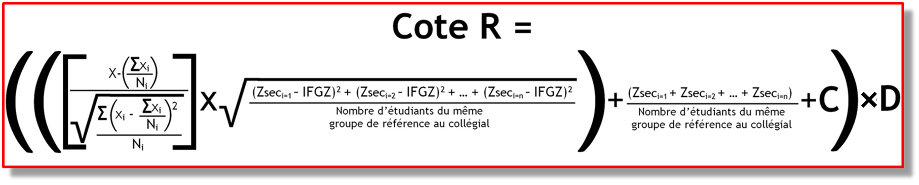

Slide 5
Pourquoi est-ce si compliqué?
Pour donner une chance juste et équitable à tout le monde.

Slide 6
IDGZ
Écart à la moyenne
1
4
3
2
Écart type
4 variables :
Écart à la moyenne;
Écart type;
Indice de force de groupe;
Indice de dispersion de groupe;
IFG

Slide 7
Cote = {[(x-x)/σ]*IDGZ + IFGZ + C}*D
1
2
4
3
4 variables :
Écart à la moyenne;
Écart type;
Indice de force de groupe;
Indice de dispersion de groupe;

Slide 8
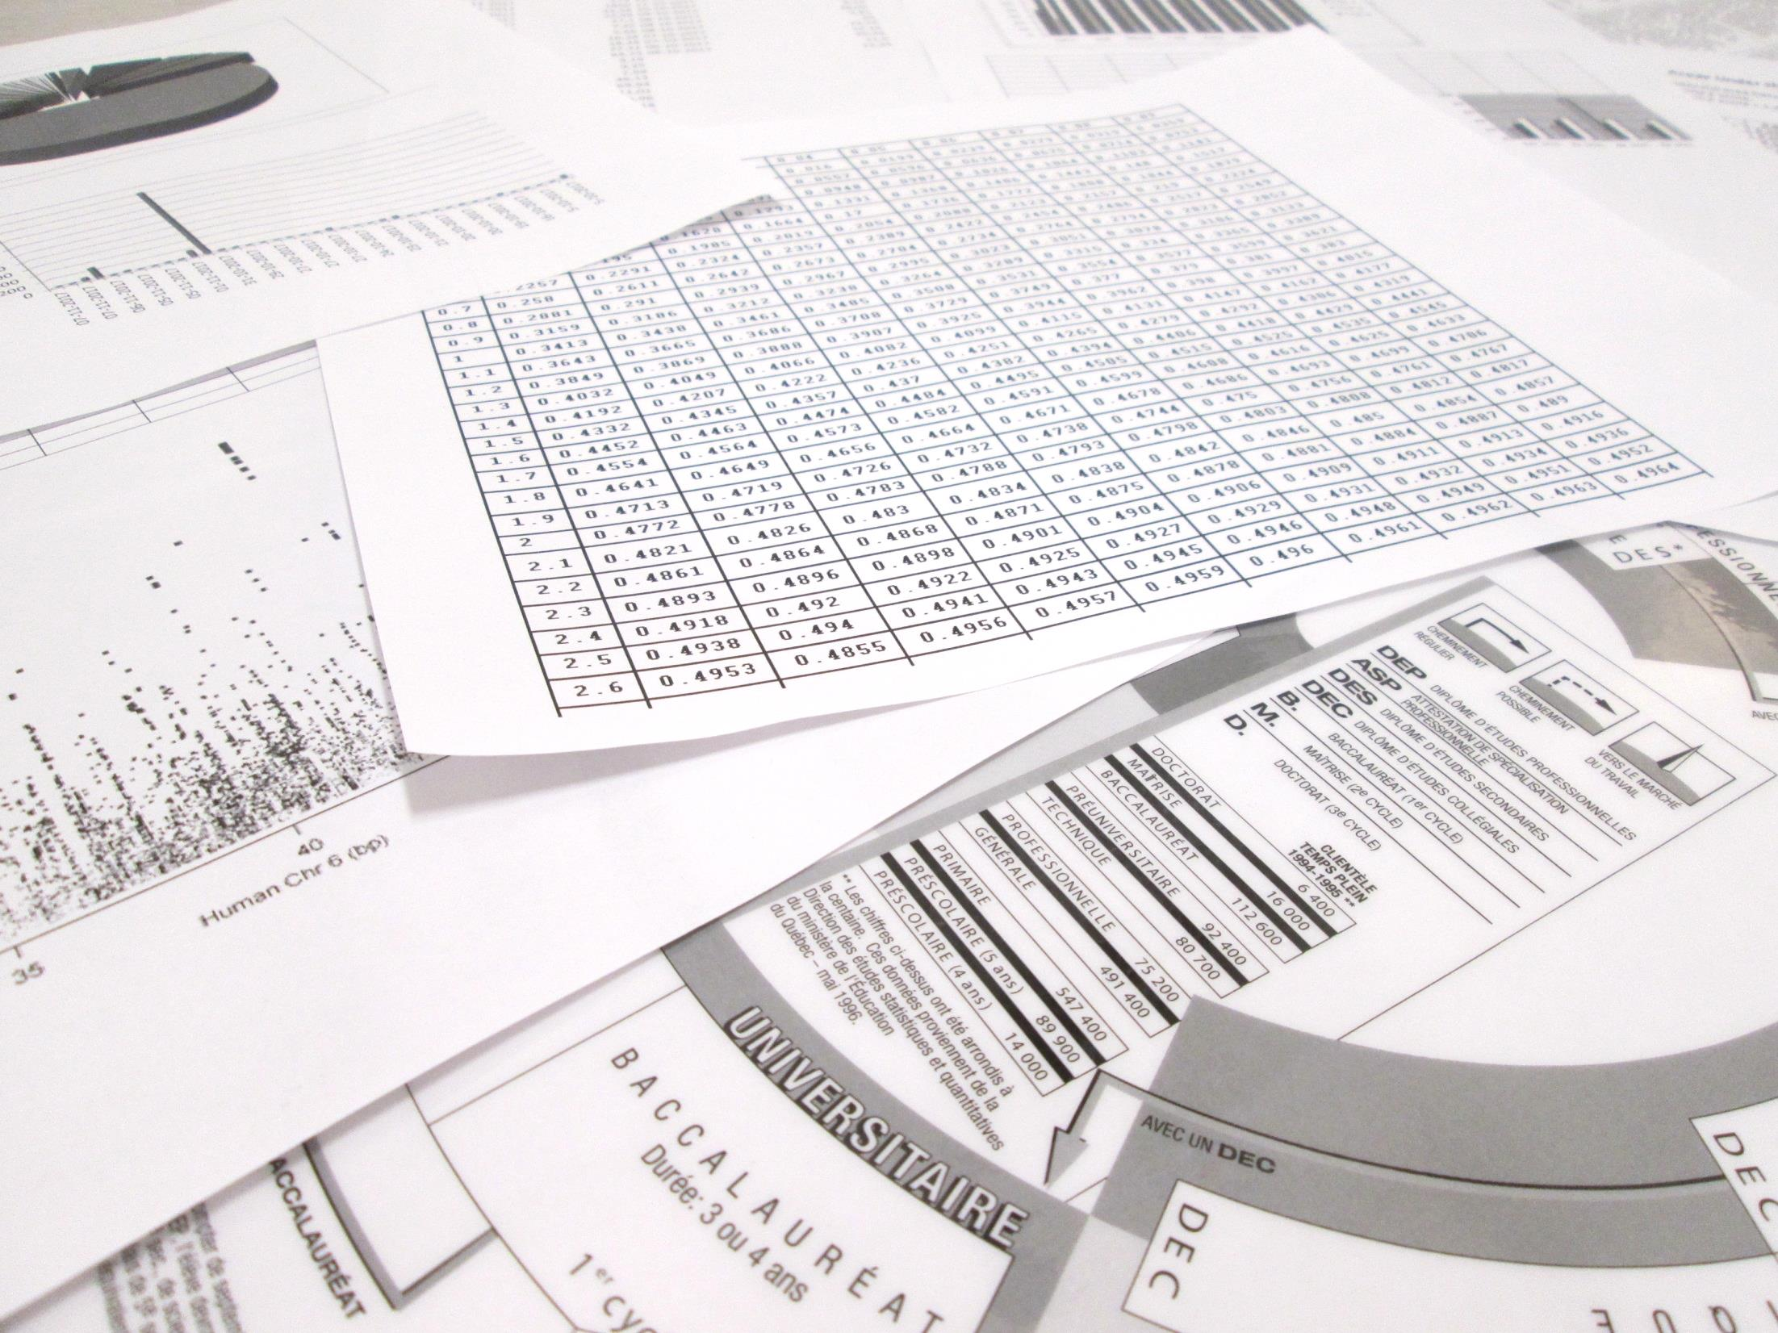
1
L’écart à la moyenne

Slide 9

1
L’écart à la moyenne
2+3=?
70%
75%

Slide 10
1
L’écart à la moyenne
+5
-3
70%
75%
Moyenne
65%
78%
Moyenne

Slide 11
1
Cote R = {[(x-x)/σ]*IDGZ + IFGZ + C}*D
Écart à la moyenne;

Slide 12


2
L’écart type

Slide 13
2
L’écart type
Moyenne du groupe A = 71% | Classement | Notes
 | 1 | 83%
 | 2 | 80%
 | 3 | 79%
 | 4 | 78%
 | 5 | 77%
 | 6 | 77%
 | 7 | 75%
 | 8 | 75%
 | 9 | 74%
 | 10 | 74%
 | 11 | 73%
 | 12 | 64%
 | 13 | 54%
 | 14 | 52%
 | 15 | 50%
Moyenne du groupe B = 71% | Classement | Notes
 | 1 | 100%
 | 2 | 98%
 | 3 | 88%
 | 4 | 77%
 | 5 | 73%
 | 6 | 70%
 | 7 | 69%
 | 8 | 68%
 | 9 | 65%
 | 10 | 64%
 | 11 | 63%
 | 12 | 61%
 | 13 | 58%
 | 14 | 56%
 | 15 | 55%
+2%
+2%

Slide 14
Cote R = {[(x-x)/σ]*IDGZ + IFGZ + C}*D
2
Écart type;

Slide 15
1
Cote R = {[(x-x)/σ]*IDGZ + IFGZ + C}*D
2
Écart type;
Écart à la moyenne;
Z
Les deux variables de l’ancienne cote Z

Slide 16

3
L’indice de force de groupe
W
!

Slide 17
3
L’indice de force de groupe
Groupe
faible
Groupe
fort

Slide 18
3
L’indice de force de groupe
Même cote R
Même cote R
+15%
+2%

Slide 19
3
L’indice de force de groupe
Même cote R
Même cote R
IFG
IFG
+15%
+2%

Slide 20
3
L’indice de force de groupe
Collégial
Référence:
Matières avec épreuves
ministérielles
de 4e et 5e secondaire:
Français
Anglais
Mathématiques
Histoire
Sciences
IFG B
IFG A
IFG C

Slide 21
3
L’indice de force de groupe
Secondaire
Collégial
68
73
79
89
60
IFG B
91
92
64
80
79
93
88
65
IFG A
77
69
80
86
66
93
74
91
69
79
75
IFG C
87

Slide 22
3
L’indice de force de groupe
Secondaire
Collégial
68
87
79
73
74
79
89
60
80
79
91
91
91
92
64
80
79
77
73
93
88
64
65
60
69
66
65
77
80
74
86
66
93
74
89
91
69
79
69
79
75
86
87
75
92
69

Slide 23
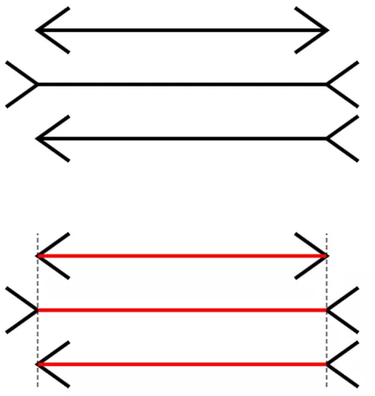
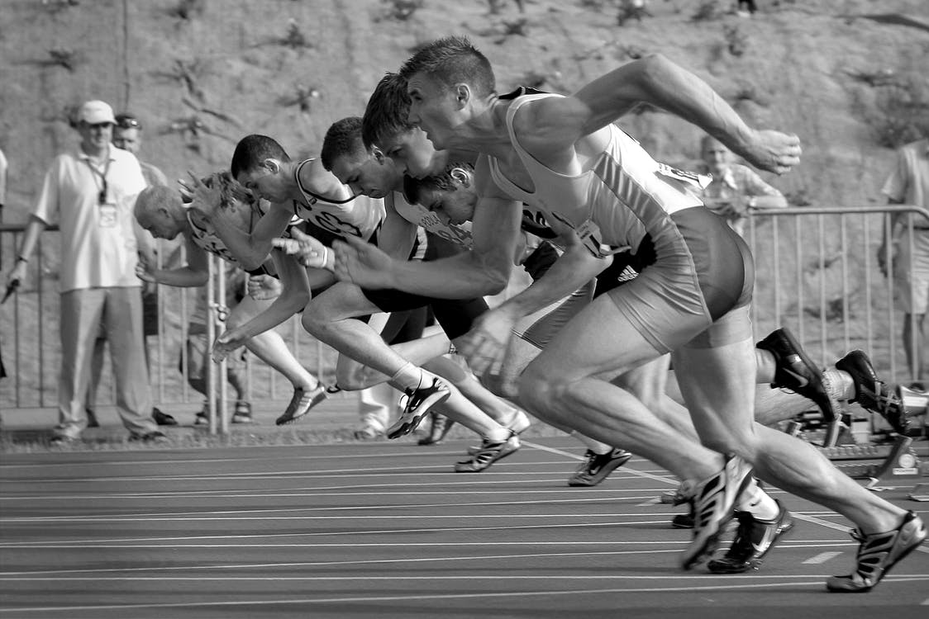

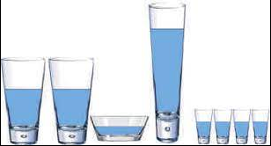
16/32
1/2
(24*8)/384
50%
0,5
250 ml
250 ml
2$
20$
5¢
250 ml
250 ml
Images tirées de : pixabay.com

Slide 24
Cote R = {[(x-x)/σ]*IDGZ + IFGZ + C}*D
3
Indice de force de groupe;

Slide 25
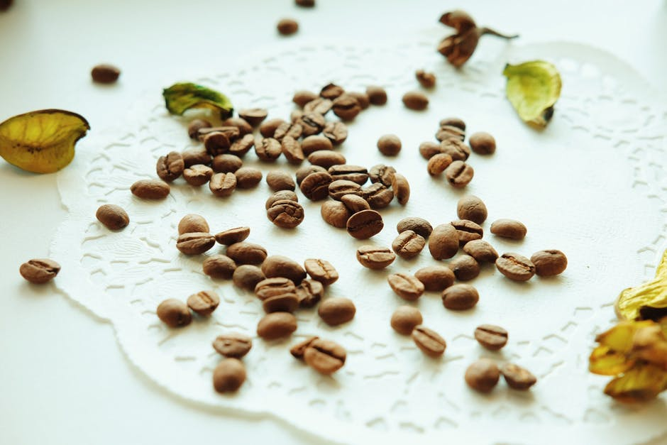
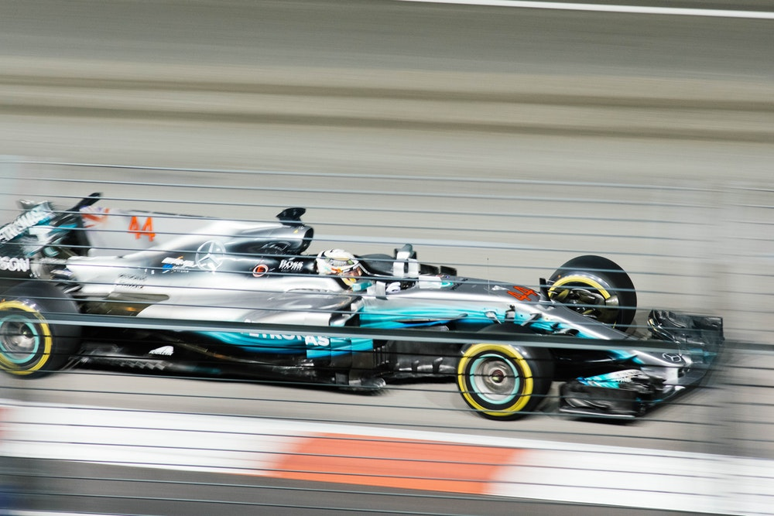
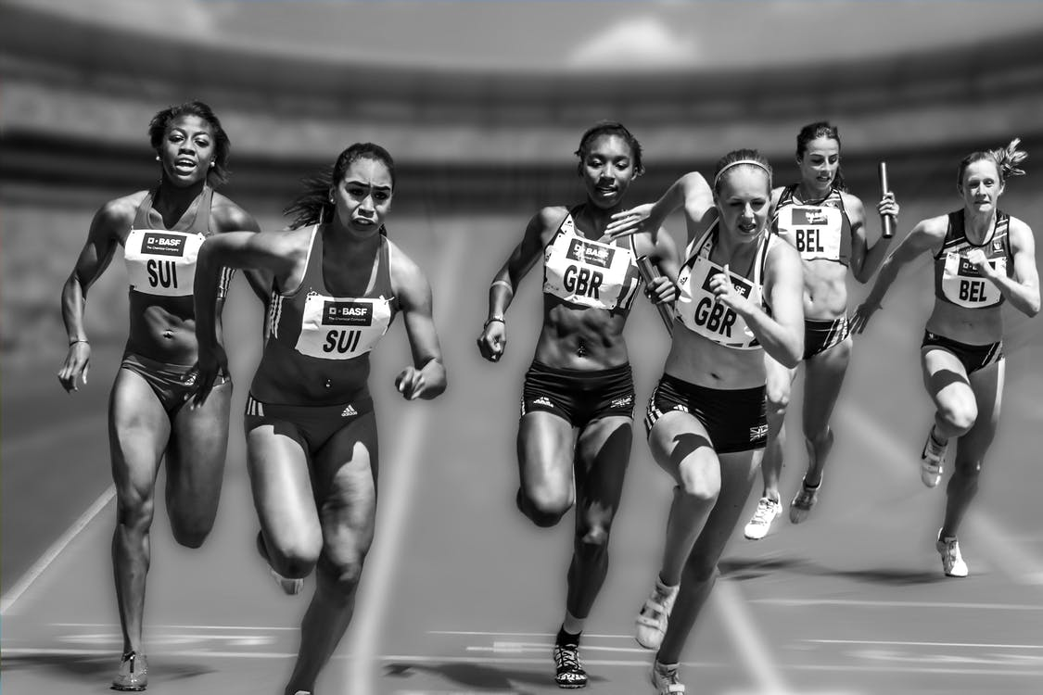
4
L’indice de dispersion de groupe

Slide 26
4
L’indice de dispersion de groupe
90
90
90
90
90
90
90
90
90

Slide 27
4
L’indice de dispersion de groupe
90
90
+1
90
90
90
90
91
90
90
90

Slide 28
4
Cote R = {[(x-x)/σ]*IDGZ + IFGZ + C}*D
Indice de dispersion de groupe;

Slide 29
Pondération selon le nombre d’unités par cours
Cote R (français)
Cote R (maths)
Cote R (philosophie)
Cote R (éducation physique)
}
Cote R globale

Slide 30
Pour l’instant juste au Québec, mais…
… la cote R est bien comprise et utilisée par plusieurs universités dans le monde.

Slide 31
1
4
Cote R = {[(x-x)/σ]*IDGZ + IFGZ + C}*D
2
3
4 variables :
Écart à la moyenne;
Écart type;
Indice de force de groupe;
Indice de dispersion de groupe;

Slide 32
1
4
Cote R = {[(x-x)/σ]*IDGZ + IFGZ + C}*D
2
3
4 variables :
Écart à la moyenne;
Écart type;
Indice de force de groupe;
Indice de dispersion de groupe;
Écart à la moyenne

Slide 33
Écart type
1
4
Cote R = {[(x-x)/σ]*IDGZ + IFGZ + C}*D
2
3
4 variables :
Écart à la moyenne;
Écart type;
Indice de force de groupe;
Indice de dispersion de groupe;

Slide 34
1
4
Cote R = {[(x-x)/σ]*IDGZ + IFGZ + C}*D
2
3
4 variables :
Écart à la moyenne;
Écart type;
Indice de force de groupe;
Indice de dispersion de groupe;
Indice de force de groupe

Slide 35
1
4
Cote R = {[(x-x)/σ]*IDGZ + IFGZ + C}*D
2
3
4 variables :
Écart à la moyenne;
Écart type;
Indice de force de groupe;
Indice de dispersion de groupe;
Indice de dispersion de groupe

Slide 36
1
4
Cote = {[(x-x)/σ]*IDGZ + IFGZ + C}*D
2
3
=
=
=

Slide 37
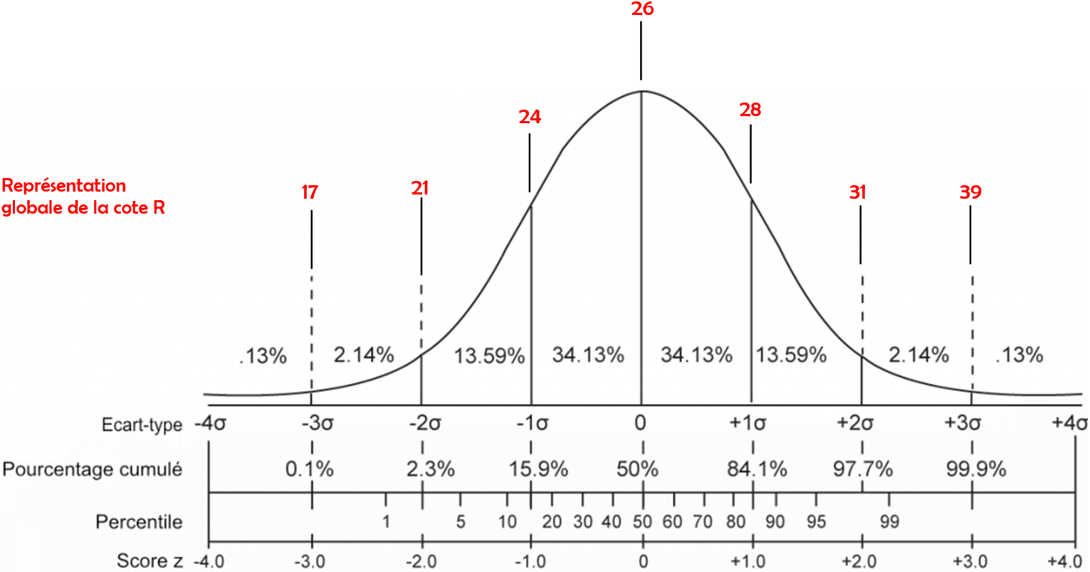
Image de la courbe de Gauss tirée de : https://psynap6.ch

